Slide 1
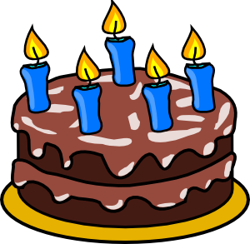
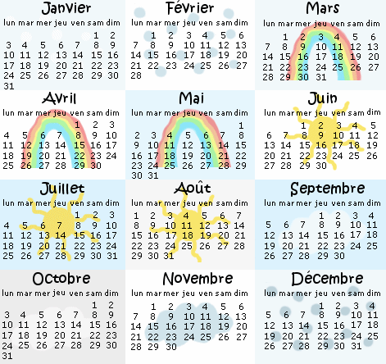
City of Edinburgh Council French First Level
Les jours de la semaine
Les anniversaires
Les mois de l’année

Slide 2
First Level Significant Aspects of Learning
Use language in a range of contexts and across learning
Continue to develop confidence and enthusiasm to communicate using the language being learnt
Develop an awareness and understanding of patterns and sounds of language
Begin to develop an understanding of, interest in and respect for other countries, cultures and languages
Appreciate and understand the value of language learning
Recognise familiar written words when listening
Explore how gesture, expression and emphasis are used to help understanding.
Listen, recognise and respond to familiar voices in short, predictable conversations
Understand and respond to familiar spoken vocabulary
Actively take part in daily routines
Listen and join in with stories, song or poem
Enjoy engaging with simple and familiar texts on my own and with others using resources to support learning
Participate in familiar games, paired speaking and short role plays
Take part in simple, paired conversations about themselves giving simple opinions and asking simple questions

Slide 3
Vocabulary
Days of the week
This will have been done in the Early level but has been included as revision.
C’est quel jour? What day is it? (literally, what day are we)
C’est… It is…
lundi Monday
mardi Tuesday
mercredi Wednesday
jeudi Thursday
vendredi Friday
samedi Saturday
dimanche Sunday
NB: Days of the week do not have capital letters in French

Slide 4
C’est quel jour?
Notes:
What day is it?

Slide 5
C’est lundi
lundi

Slide 6
C’est mardi
mardi

Slide 7
C’est mercredi
mercredi

Slide 8
C’est jeudi
jeudi

Slide 9
C’est vendredi
vendredi

Slide 10
C’est samedi
samedi

Slide 11
C’est dimanche
dimanche

Slide 12
Vocabulary
Months of the year
janvier January
février February
mars March
avril April
mai May
juin June
juillet July
août August
septembre September
octobre October
novembre November
décembre December
NB: Months of the year do not have capital letters in French

Slide 13
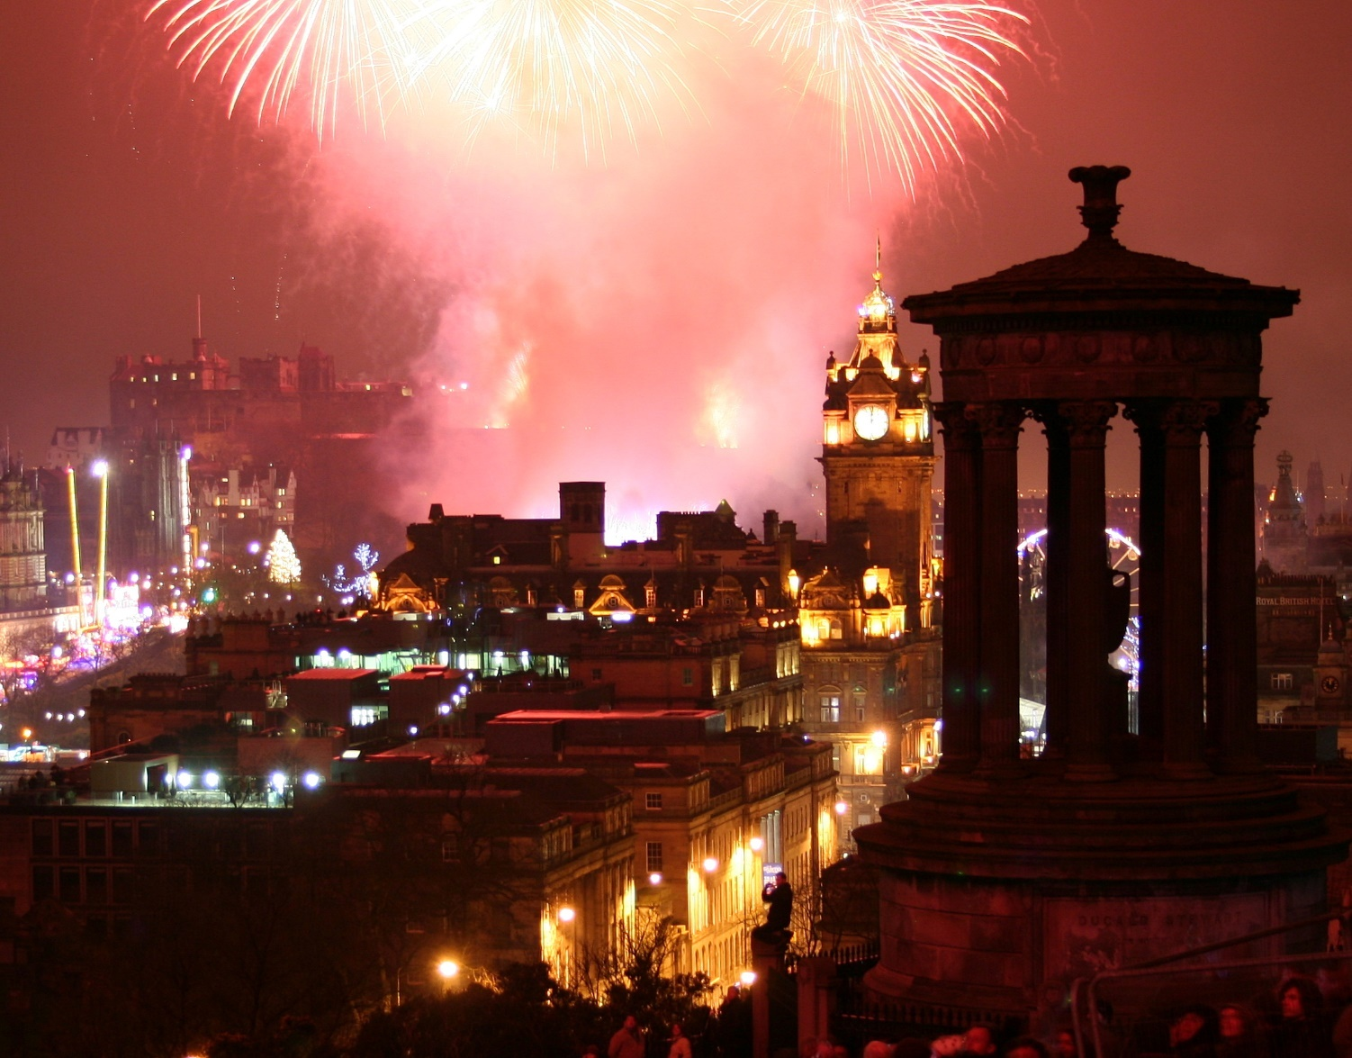
janvier
Bonne année!
Notes:
Bonne année means happy new year!

Slide 14
février
Le 14 février.
c’est la fête de la St Valentin.
Notes:
Valentines day is the 14th February.

Slide 15
mars

Slide 16
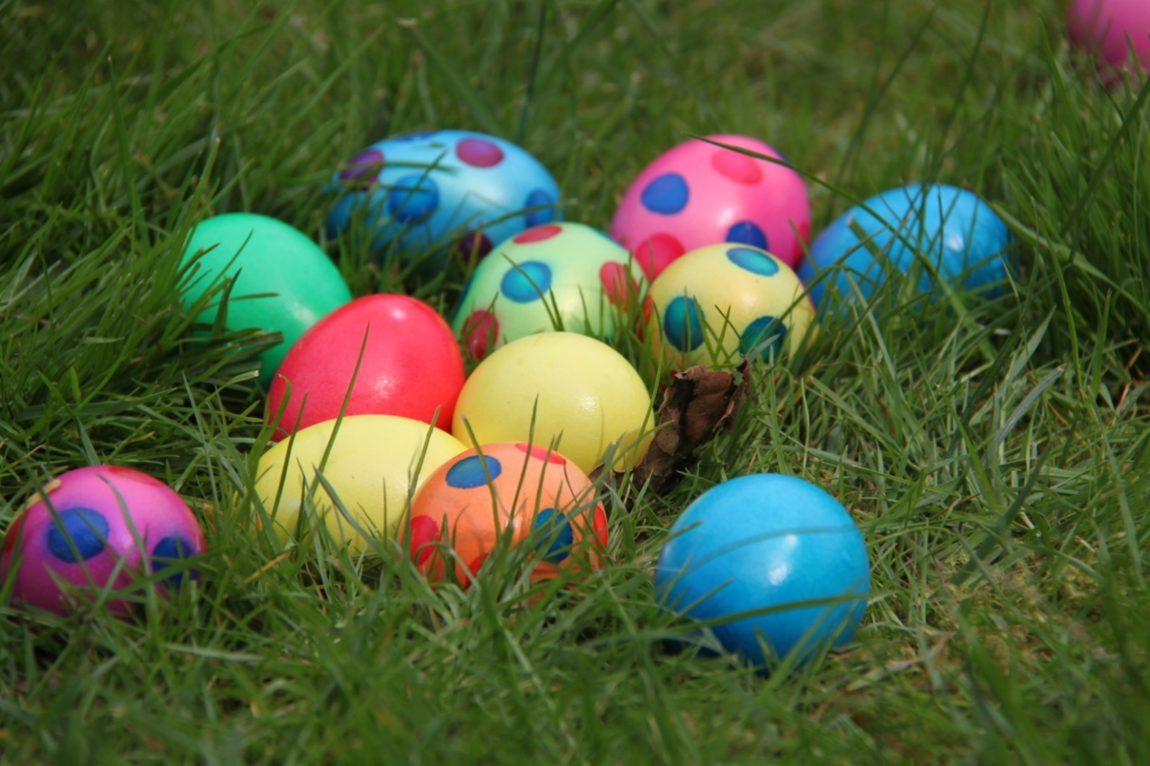
avril
Joyeuses Pâques!
Notes:
Joyeuses Paques means Happy Easter!

Slide 17
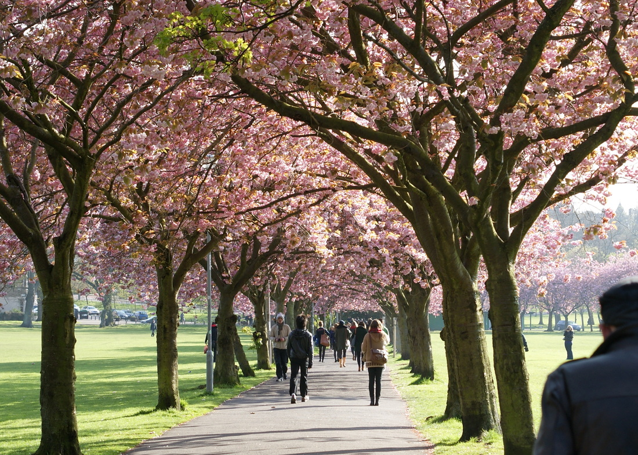
mai

Slide 18
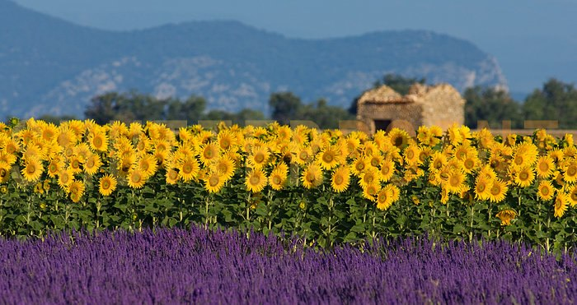
juin

Slide 19
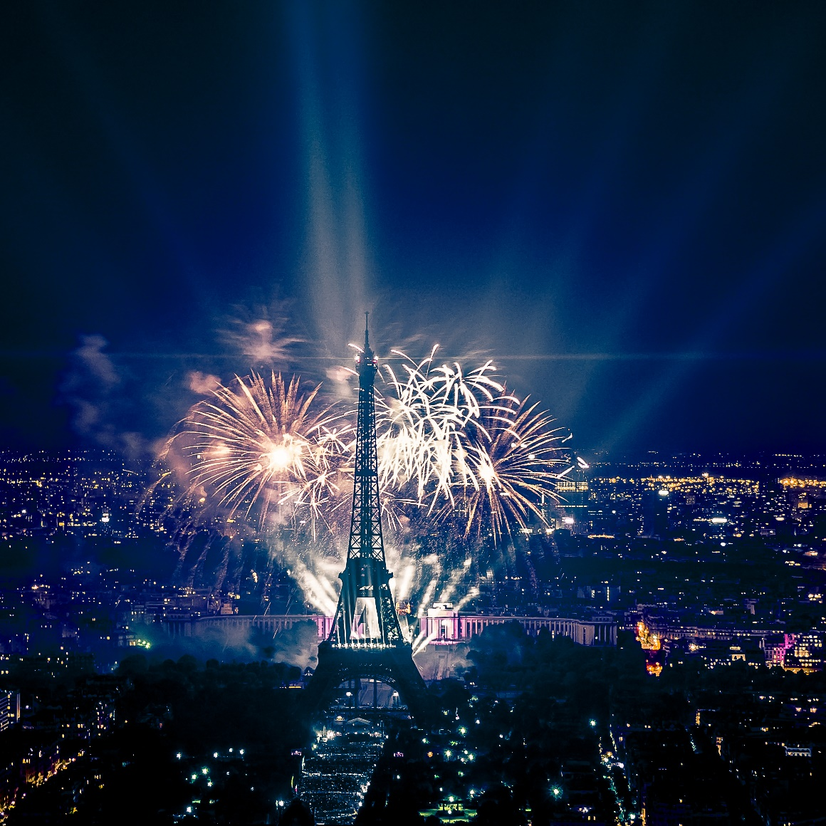
juillet
Notes:
Le 14 juillet is Bastille Day in France hence the fireworks. You can watch a clip of Bastille day and the fireworks at the Eiffel Tower here: http://www.youtube.com/watch?v=dYLqDGnhQGw

Slide 20
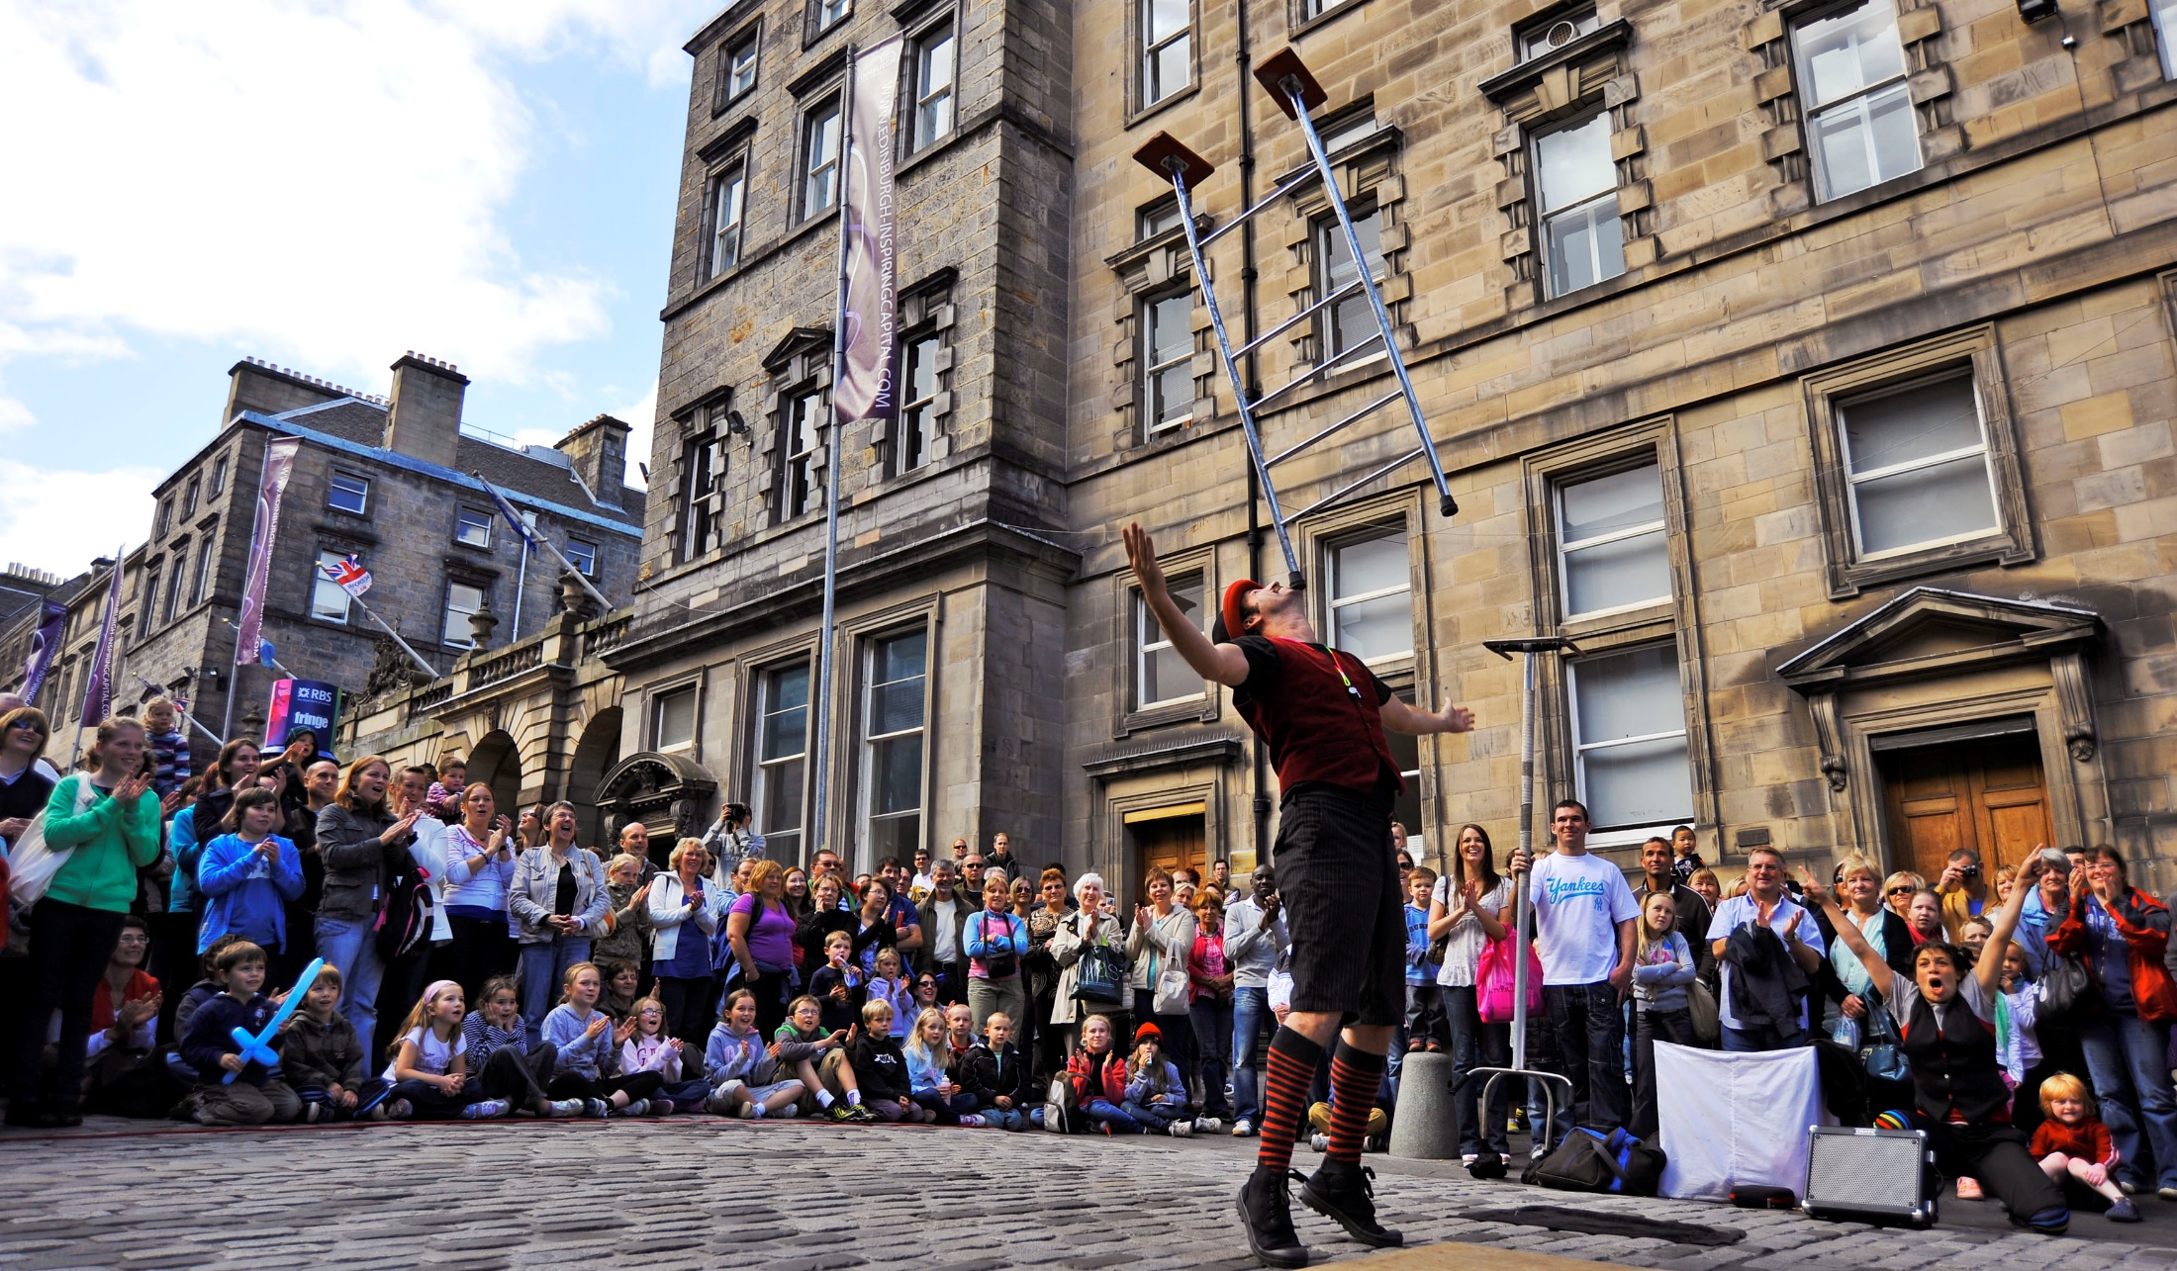
août
Notes:
Août sounds like the Scottish oot as in - it’s nice to get oot and aboot in août ☺

Slide 21
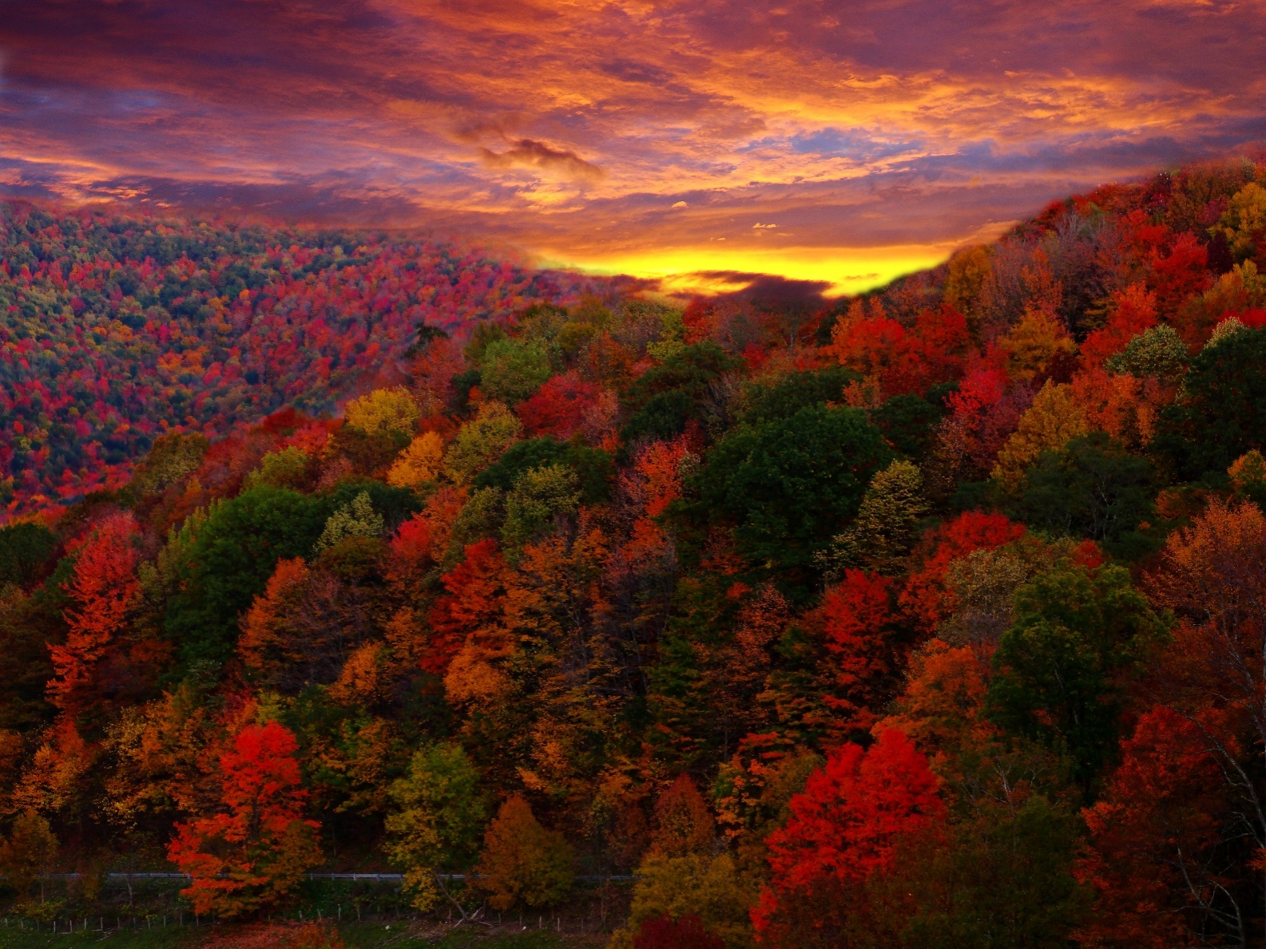
septembre

Slide 22
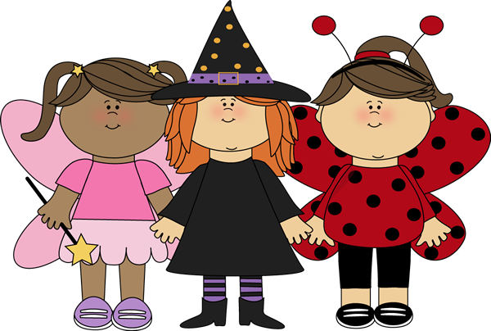
octobre
C’est Halloween!
Notes:
A noter! You pronounce the T on C’est when the next word starts with a vowel!

Slide 23
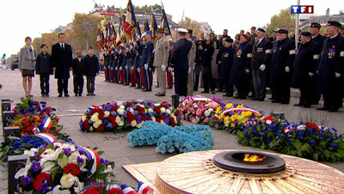
novembre

Slide 24
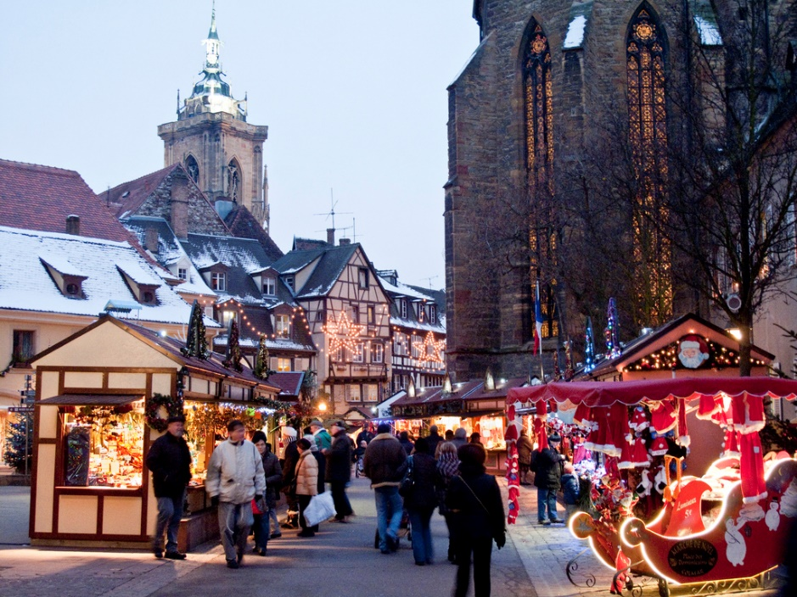
décembre
Joyeux Noël!

Slide 25
janvier février mars avril mai juin juillet août septembre octobre novembre décembre

Slide 26
Vocabulary
Dates and birthdays
Quelle est la date? What is the date?
C’est lundi deux mai It’s Monday 2nd May
Le premier The first
C’est mon anniversaire It’s my birthday
C’est ton anniversaire It’s your birthday
Joyeux anniversaire! Happy birthday!

Slide 27
Quelle est la date?
Notes:
What day is it?

Slide 28
C’est lundi deux mai
Monday
2nd May
Notes:
What day is it?

Slide 29
C’est jeudi onze août
Thursday
11th August
Notes:
What day is it?

Slide 30
C’est dimanche vingt janvier
Sunday
20th January
Notes:
What day is it?

Slide 31
C’est vendredi neuf juillet
Friday
9th July
Notes:
What day is it?

Slide 32
C’est mercredi trois juin
Wednesday
3rd June
Notes:
What day is it?

Slide 33
C’est lundi premier mars
Monday
1st March
Notes:
What day is it?

Slide 34
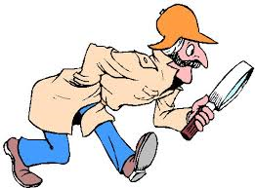
premier = 1st
Le détective
Notes:
What day is it?

Slide 35
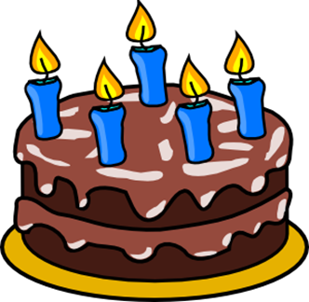
C’est ton anniversaire
It’s your
birthday!

Slide 36
C’est mon anniversaire
It’s my
birthday!

Slide 37
Quelle est la date de ton anniversaire?
What is the date of your birthday?

Slide 38
Mon anniversaire c’est le (13 juin)…
My
Birthday is the…

Slide 39
Joyeux anniversaire!

Slide 40
Joyeux anniversaire! Joyeux anniversaire! Joyeux anniversaire! Joyeux anniversaire!

Slide 41
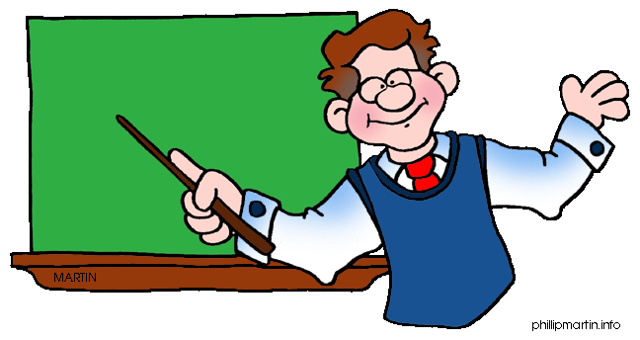
Teacher note – writing the date
It is correct to write the date in the following formats:
C’est lundi deux mai.
C’est le deux mai.
Le mercredi six octobre translates as On Wednesday 6th October and would therefore be followed by an end to the sentence e.g. Le mardi dix juin je vais au cinéma (On Tuesday 10th June I go to the cinema.)

Slide 42
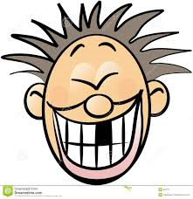
Qu’est ce qui manque?
Notes:
What’s missing? Each slide one day of the week will be missing, get them to shout out which one it is!
Pronounced: kes key monk

Slide 43
1
vendredi
lundi
5
2
mardi
samedi
mercredi
3
6
4
jeudi
dimanche
7

Slide 44
1
vendredi
lundi
5
2
samedi
mercredi
3
6
4
jeudi
dimanche
7

Slide 45
1
vendredi
lundi
5
2
mardi
samedi
mercredi
3
6
4
jeudi
dimanche
7

Slide 46
1
vendredi
lundi
5
2
mardi
samedi
mercredi
3
6
4
jeudi
dimanche
7

Slide 47
1
vendredi
lundi
5
2
mardi
mercredi
3
6
4
jeudi
dimanche
7

Slide 48
1
vendredi
lundi
5
2
mardi
samedi
mercredi
3
6
4
jeudi
dimanche
7

Slide 49
1
vendredi
5
2
mardi
samedi
mercredi
3
6
4
jeudi
7

Slide 50
1
vendredi
lundi
5
2
mardi
samedi
mercredi
3
6
4
jeudi
dimanche
7

Slide 51
1
lundi
5
2
mardi
samedi
3
6
4
jeudi
dimanche
7

Slide 52
1
vendredi
lundi
5
2
mardi
samedi
mercredi
3
6
4
jeudi
dimanche
7

Slide 53
1
vendredi
lundi
5
2
samedi
mercredi
3
6
4
7

Slide 54
1
vendredi
lundi
5
2
mardi
samedi
mercredi
3
6
4
jeudi
dimanche
7

Slide 55
1
5
2
mardi
3
6
4
jeudi
dimanche
7

Slide 56
1
vendredi
lundi
5
2
mardi
samedi
mercredi
3
6
4
jeudi
dimanche
7

Slide 57
1
5
2
3
6
4
7

Slide 58
1
vendredi
lundi
5
2
mardi
samedi
mercredi
3
6
4
jeudi
dimanche
7
Notes:
Beat the Teacher

Slide 59
Activité 2
Make your own calendar!

Slide 60
Teacher notes
In groups, pupils can create a set of individual day cards e.g. lundi, mardi, mercredi, jeudi, vendredi, samedi, dimanche. They can then do the same with the months and the numbers 1 to 31. Make sure each of the cards are equal sized.
Then ask them to organise each set into the correct order.
Pupils can then punch a hole either along the top horizontal line of the card or in one corner and hang them together with a keyring type ring.

Slide 61
Activité 3
Classroom days and months cards

Slide 62
Activité 4
C’est quel mois?
Notes:
C’est quel mois means what month is it?

Slide 63
Teacher notes
Look at the pictures and then months on the next slide.
Can you choose which month it is?

Slide 64
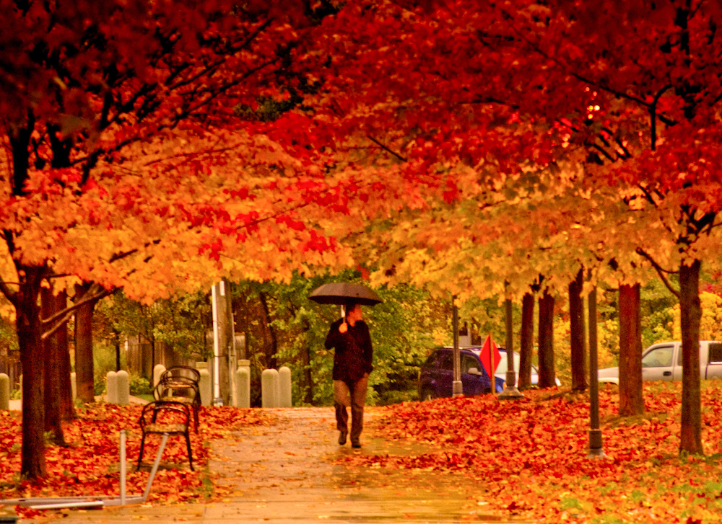
C’est quel mois?
septembre ou juillet?

Slide 65
Septembre!

Slide 66
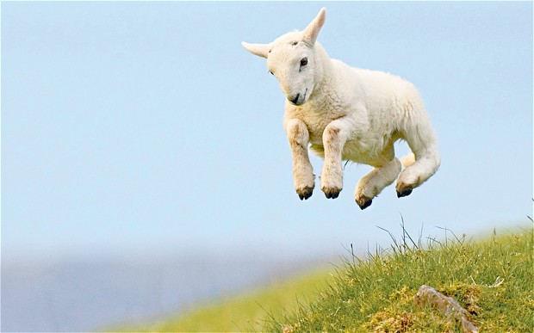
C’est quel mois?
décembre ou mars?

Slide 67
Mars!
Youpi!

Slide 68
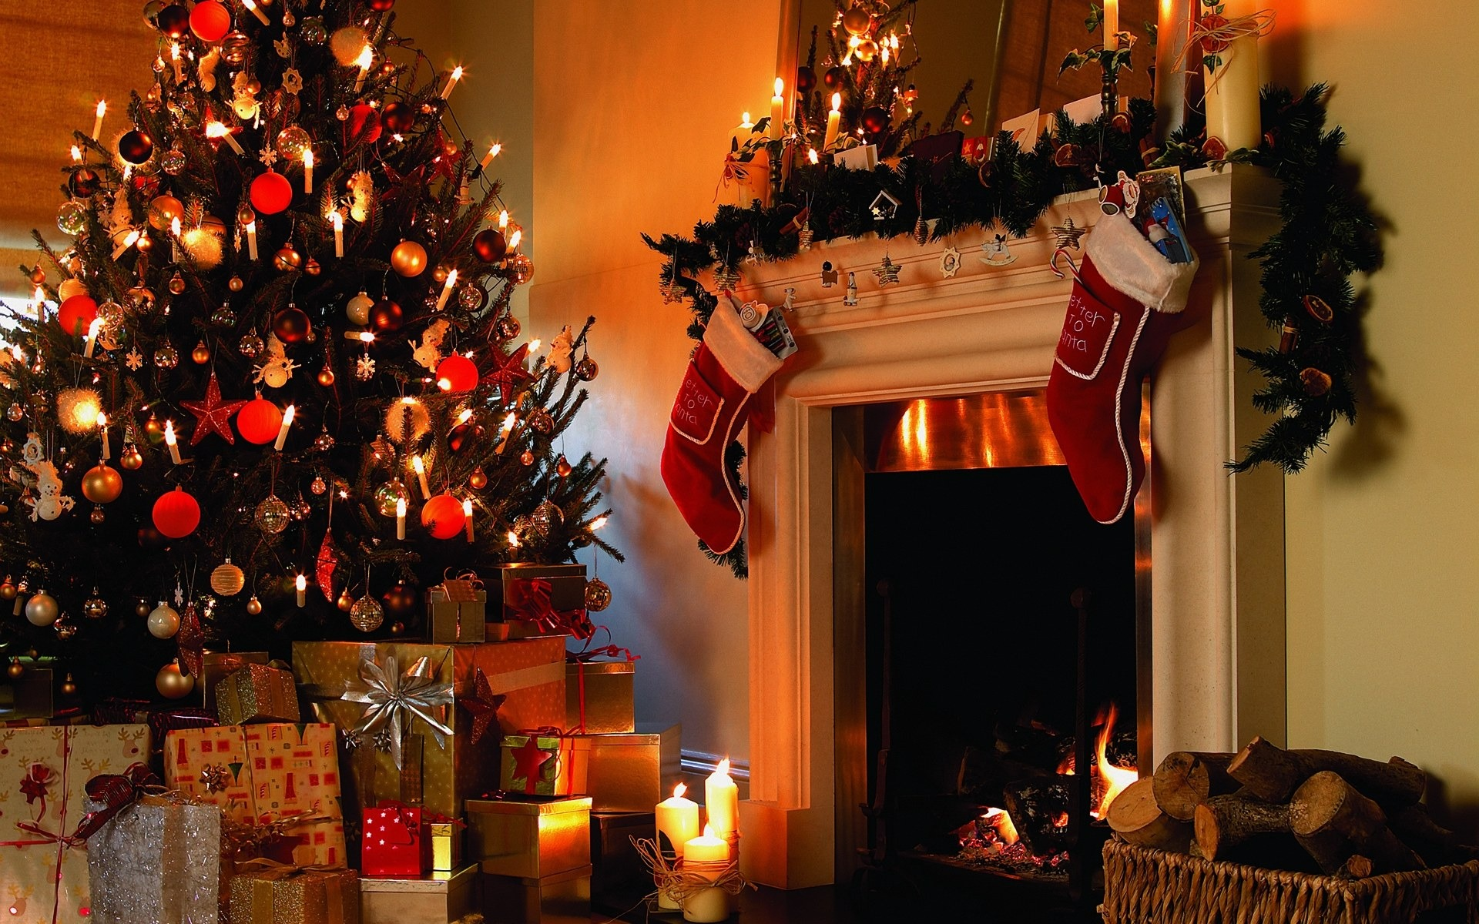
C’est quel mois?
décembre ou février?

Slide 69
Décembre! Joyeux Noël!

Slide 70
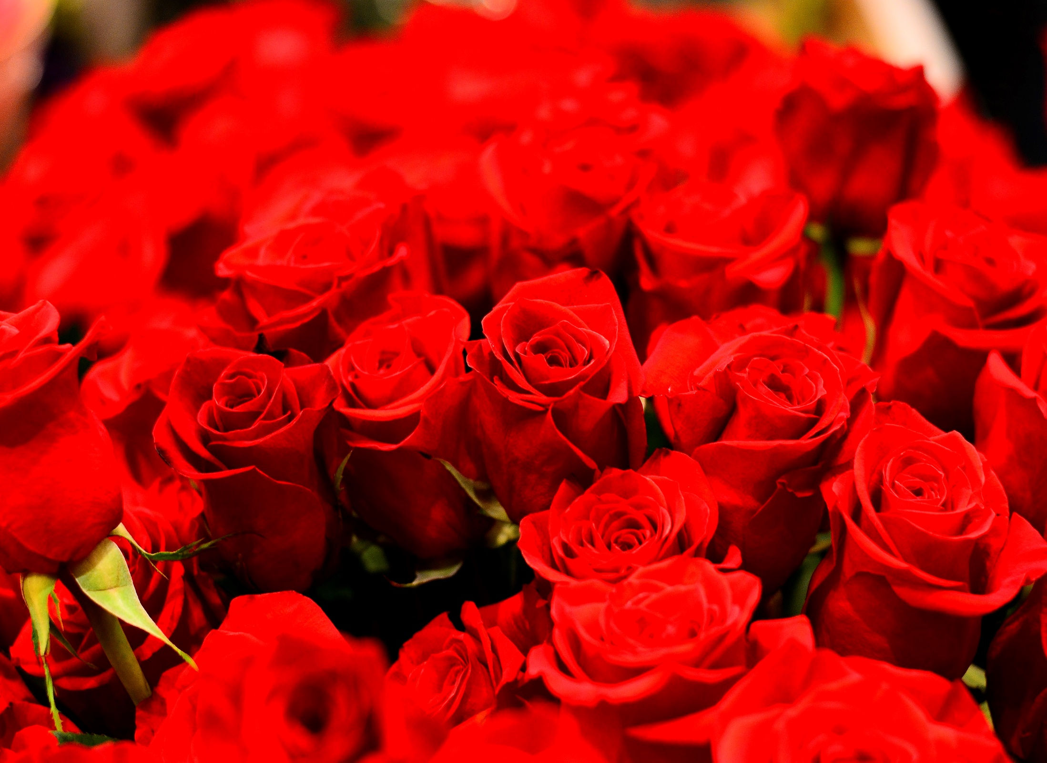
C’est quel mois?
juin ou février?

Slide 71
Février!

Slide 72
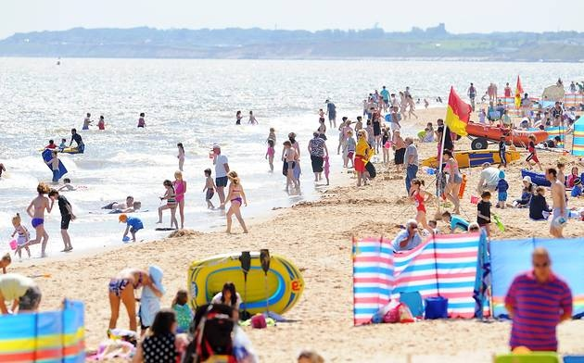
C’est quel mois?
juillet ou octobre?

Slide 73
Juillet!

Slide 74
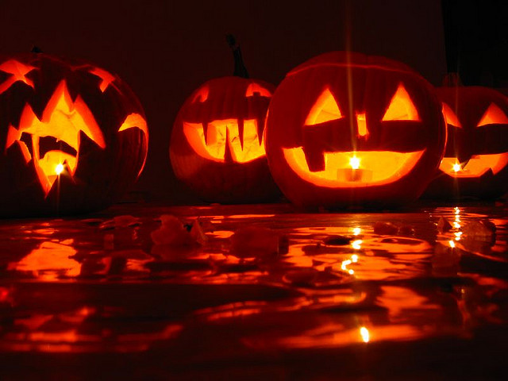
C’est quel mois?
Octobre ou mai?

Slide 75
Octobre!!

Slide 76
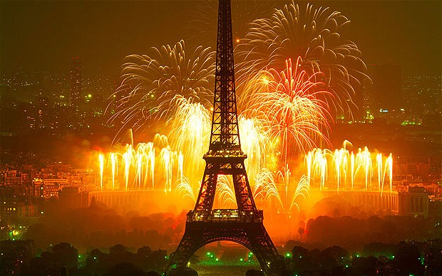
C’est quel mois?
mars ou janvier?

Slide 77
Janvier! Bonne année!

Slide 78
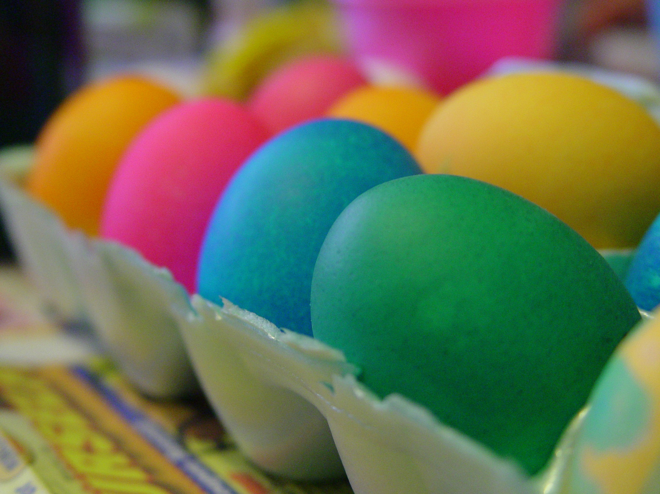
C’est quel mois?
Avril ou novembre?

Slide 79
Avril! Joyeuses Pâques!

Slide 80
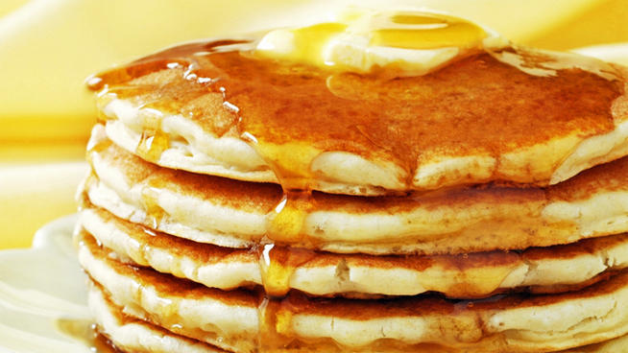
C’est quel mois?
février ou juin?

Slide 81
Février! Miam miam!
Notes:
Miam miam is yum, yum in French!

Slide 82
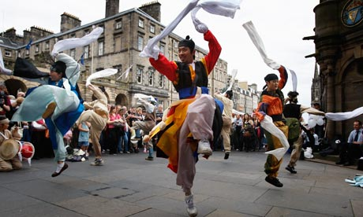
C’est quel mois?
août ou juin?

Slide 83
Août!

Slide 84
Activité 4
Qu’est-ce qui manque?
Notes:
Qu’est-ce qui manque means what’s missing?

Slide 85
Teacher notes
As you work your way through the slides, one month of the year will disappear and pupils should say which one is missing.
You can add in fermez les yeux, ouvrez les yeux (close your eyes, open your eyes)
For the 2nd part of the activity, pupils can then play the same game in groups by making their own month cards, laying them out in the middle of the group and then taking it in turns to say fermez les yeux, removing a card, saying ouvrez les yeux and then asking the question, “Qu’est-ce qui manque?” The others can then say which month is missing.

Slide 86
Qu’est-ce qui manque?
Notes:
What’s missing? Each slide one day of the week will be missing, get them to shout out which one it is!
Pronounced: kes key monk

Slide 87
Regardez les mois…
janvier
février
mars
avril
mai
juin
juillet
août
septembre
octobre
novembre
décembre

Slide 88
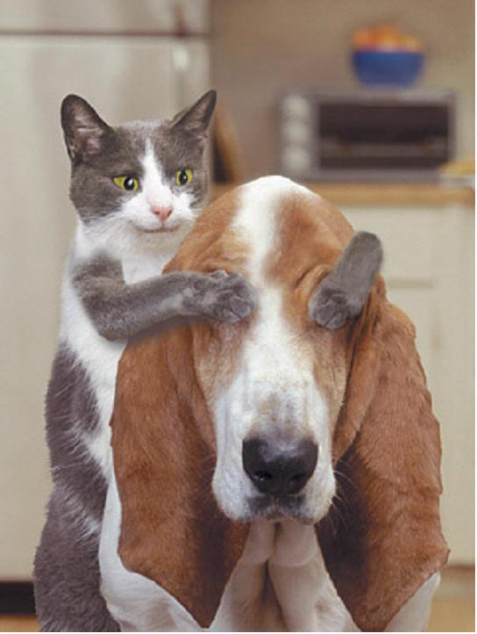
Fermez les yeux!

Slide 89
Ouvrez les yeux!
Qu’est-ce qui manque?
janvier
février
mars
avril
juin
juillet
août
septembre
octobre
novembre
décembre

Slide 90
Oui! C’est mai!
janvier
février
mars
avril
mai
juin
juillet
août
septembre
octobre
novembre
décembre

Slide 91
Regardez les mois…
janvier
février
mars
avril
mai
juin
juillet
août
septembre
octobre
novembre
décembre

Slide 92
Fermez les yeux!

Slide 93
Ouvrez les yeux!
Qu’est-ce qui manque?
janvier
février
mars
avril
mai
juin
juillet
août
octobre
novembre
décembre

Slide 94
Oui! C’est septembre!
janvier
février
mars
avril
mai
juin
juillet
août
septembre
octobre
novembre
décembre

Slide 95
Regardez les mois…
janvier
février
mars
avril
mai
juin
juillet
août
septembre
octobre
novembre
décembre

Slide 96
Fermez les yeux!

Slide 97
Ouvrez les yeux!
Qu’est-ce qui manque?
janvier
février
mars
mai
juin
juillet
août
septembre
octobre
novembre
décembre

Slide 98
Oui! C’est avril!
janvier
février
mars
avril
mai
juin
juillet
août
septembre
octobre
novembre
décembre

Slide 99
Regardez les mois…
janvier
février
mars
avril
mai
juin
juillet
août
septembre
octobre
novembre
décembre

Slide 100
Fermez les yeux!

Slide 101
Ouvrez les yeux!
Qu’est-ce qui manque?
janvier
février
mars
avril
mai
juin
juillet
août
septembre
octobre
novembre

Slide 102
Oui! C’est décembre!
janvier
février
mars
avril
mai
juin
juillet
août
septembre
octobre
novembre
décembre

Slide 103
Regardez les mois…
janvier
février
mars
avril
mai
juin
juillet
août
septembre
octobre
novembre
décembre

Slide 104
Fermez les yeux!

Slide 105
Ouvrez les yeux!
Qu’est-ce qui manque?
février
mars
avril
mai
juin
juillet
août
septembre
octobre
novembre
décembre

Slide 106
Oui! C’est janvier!
janvier
février
mars
avril
mai
juin
juillet
août
septembre
octobre
novembre
décembre

Slide 107
Regardez les mois…
janvier
février
mars
avril
mai
juin
juillet
août
septembre
octobre
novembre
décembre

Slide 108
Fermez les yeux!

Slide 109
Ouvrez les yeux!
Qu’est-ce qui manque?
janvier
février
mars
avril
mai
juin
juillet
août
septembre
octobre
novembre
décembre

Slide 110
Oui! C’est juillet!
janvier
février
mars
avril
mai
juin
juillet
août
septembre
octobre
novembre
décembre

Slide 111
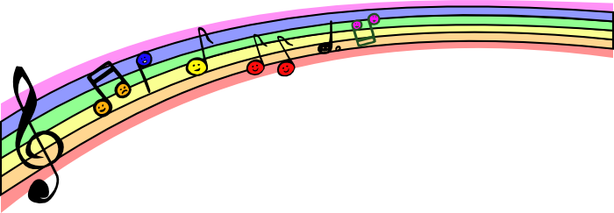
Songs and videos!
You will find a bank of sample songs and videos which you can use to practise the vocabulary in the classroom.
This is not a prescriptive list of songs and you can use or adapt them to suit the needs of your class.
Notes:
Links to a song for months of the year. http://www.youtube.com/watch?v=7_u2SigckNQ

Slide 112
Notes:
https://www.youtube.com/watch?v=V-oK0DU6vxY

Slide 113
Chantez bien
Les jours de la semaine
Chantez bien
C’est facile
Allez, chantez!
Les jours de la semaine!
Ce n’est pas difficile.
Lundi, mardi, mercredi et jeudi,
Vendredi, samedi et dimanche!
Toi, tu peux, chanter avec moi
Sans traverser la manche!
Sing well
The days of the week,
Sing well
It’s easy
Let’s go, sing!
The days of the week!
It’s not difficult.
Monday, Tuesday, Wednesday and Thursday
Friday, Saturday and Sunday!
You, you can, sing with me
Without crossing the channel!

Slide 114
Les jours de la semaine
Notes:
Links to an animated video and a song for days of the week. http://www.youtube.com/watch?v=FswiVDy2KK4
Il y a 7 jour dans la semaine, il y a sept jour (there are 7 days in the week, there are 7 days in the week)

Slide 115
Lundi, mardi, mercredi
Jeudi, vendredi
Samedi, dimanche
Il y a sept jours
Dans la semaine
Il y a sept jours!
Lundi, mardi, mercredi
Jeudi, vendredi
Samedi, dimanche
Il y a sept jours
Dans la semaine
Il y a sept jours!
Monday, Tuesday, Wednesay,
Thursday, Friday
Saturday, Sunday
There are seven days
In the week
There are seven days
Monday, Tuesday, Wednesay,
Thursday, Friday
Saturday, Sunday
There are seven days
In the week
There are seven days

Slide 116
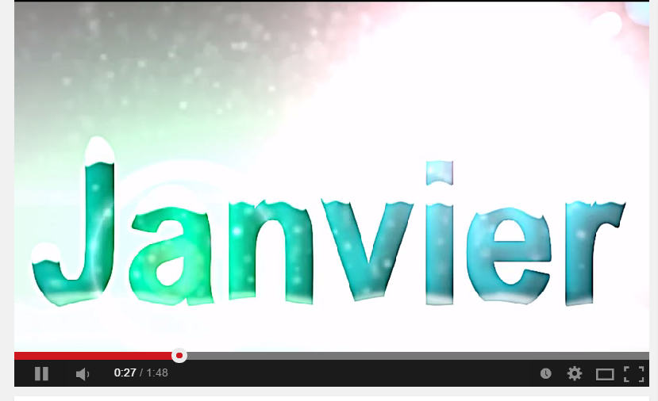
Notes:
https://www.youtube.com/watch?v=7_u2SigckNQ

Slide 117
Janvier, février, mars, avril
Mai, juin, juillet
Août, septembre, octobre
Novembre, décembre
C’est les douze mois de l’année!
Janvier, février, mars, avril
Mai, juin, juillet
Août, septembre, octobre
Novembre, décembre
C’est les douze mois de l’année!
January, February, March, April
May, April, June, July,
August, September, October
November, December
It’s the 12 months of the year!
January, February, March, April
May, April, June, July,
August, September, October
November, December
It’s the 12 months of the year!

Slide 118
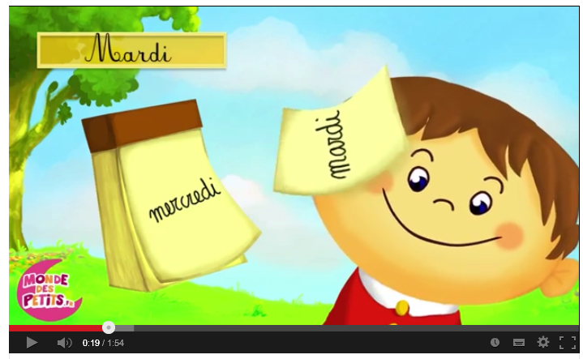
Monde des petits
Notes:
Links to an animated video and a song for days of the week. http://www.youtube.com/watch?v=FswiVDy2KK4

Slide 119
Notes:
https://www.youtube.com/watch?v=PlSqLftQJ_s

Slide 120
The instructions in this song are a bit confused but you could just ask pupils to raise their arms/stand up, sit down on the month which is their birthday.
Janvier, février, mars, avril
Mai, juin, juillet
Août, septembre, octobre
Novembre, décembre
Sont les mois de l’année
Si on connait les mois de l’année
On peut se lever et on peut s’amuser
Avant que je dis le mois qui suit
Ton anniversaire, tu dois te lever
Et t’asseoir très vite
Ou tu mets les mains en l’air
On commence lentement
Janvier, février, mars, avril
Mai, juin, juillet
Août, septembre, octobre
Novembre, décembre
Plus vite maintenant
January, February, March, April
May, April, June, July,
August, September, October
November, December
It’s the months of the year!
If we know months of the year
We can stand up and we can have fun
Before I say the month that follows
Your birthday, you should get up
And sit down very quickly
Or put your hands in the air
We’ll start slowly
January, February, March, April
May, April, June, July,
August, September, October
November, December
Faster now.

Slide 121
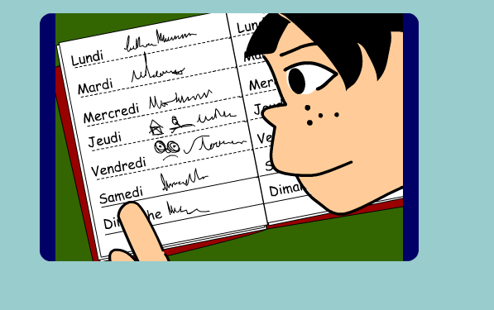
BBC Primary French chanson!
Notes:
http://www.bbc.co.uk/schools/primaryfrench/today/song.shtml?nav

Slide 122
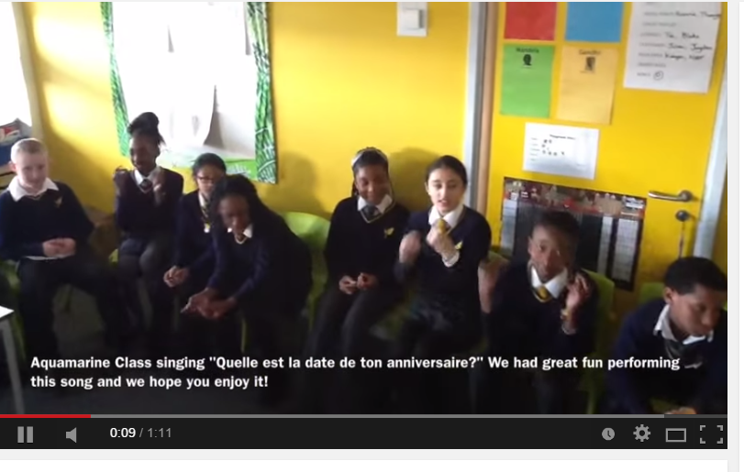
Quelle est la date de ton anniversaire? song
Notes:
This is a great song for practicing asking the question “when is your birthday?” The lyrics are on the next slide and the pupils should stand up in the months which include their birthdays.

Slide 123
Quelle est la date de ton anniveraire?
Quelle est la date de ton anniveraire?
En automne, en été
En automne, en hiver
Janvier, oui! C’est mon anniveraire!
Etc.
What’s the date of your birthday?
What’s the date of your birthday?
In autumn, in summer
In autumn, in winter
January, yes! It’s my birthday!
This is a really fun song for practising the months and birthdays.
The idea is that you stand up in the month and season when your birthday is mentioned.
E.g. Janvier – oui! And everyone who has a birthday in January stands up and shouts the Oui! bit.
In a month when no one has a birthday, everyone can say Non! C’est mon anniversaire.

Slide 124
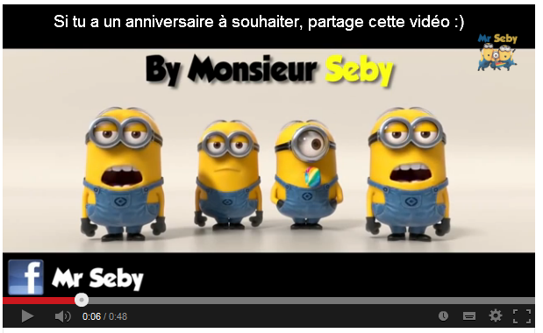
Notes:
Links to 2 happy birthday songs
http://www.youtube.com/watch?v=0TsBinVLd2s
http://www.youtube.com/watch?v=Jw7d4Y-9gj8

Slide 125
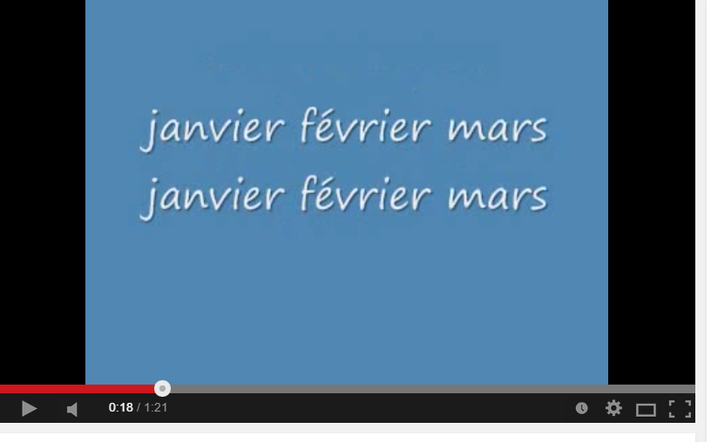
Notes:
Quelle est la date de ton anniversaire song. https://www.youtube.com/watch?v=jcwcGwaS_2w

Slide 126
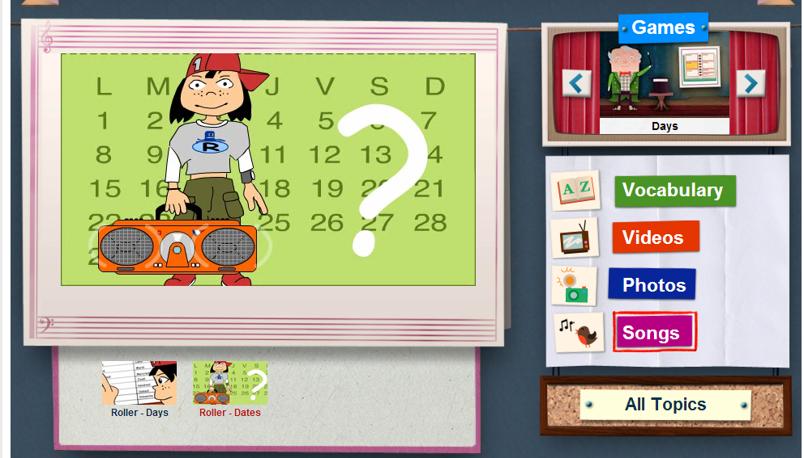
Notes:
Quelle est la date song - http://www.bbc.co.uk/schools/primarylanguages/french/my_calendar/songs/

Slide 127
Notes:
https://www.youtube.com/watch?v=-gmg23JrItc

Slide 128
Au revoir!

